Slide 1
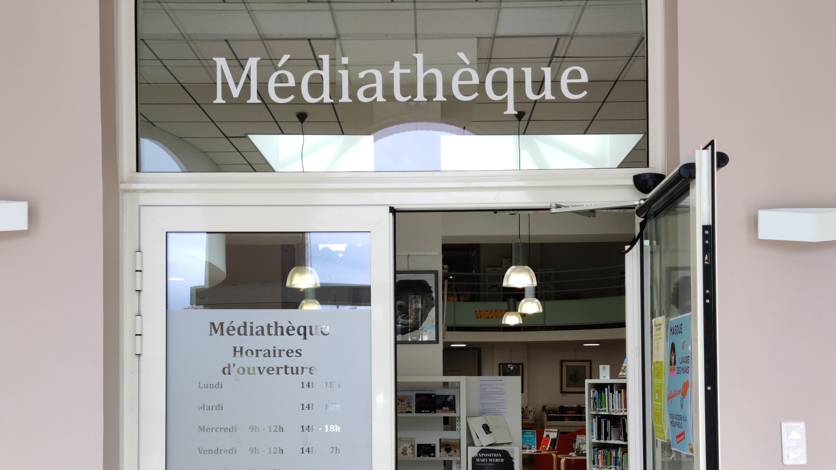
Un nom pour la médiathèque
Mai à Septembre 2021
dans un processus de dialogue citoyen

Slide 2
Contexte
La médiathèque n’a pas de nom→ avoir une identité
Donner une visibilité à cet espace culturel qui a 30 ans
Souhait d’impliquer les habitants dans cette démarche
Une étude en amont
Définition des thématiques → L’âme de la médiathèque
NON RETENU DES LE DÉPART : NOM DE PERSONNAGES OU PERSONNALITES

Slide 3

Les thématiques retenues
LA RENCONTRE ET
L’ÉCHANGE
L’ÉVASION
LA PAUSE
THEME LIBRE

Slide 4



Chronologie de projet
ÉTAPE 01
10 MAI – 4 JUIN
Je propose
Je m’implique
ÉTAPE 03
5 JUILLET – 15 SEPTEMBRE
Je Vote
pour le nom de la médiathèque
ÉTAPE 02
ÉTAPE 04
ÉTAPE 05
18 SEPTEMBRE
2nd séance du jury citoyen : Dépouillement définitif du vote
9 OCTOBRE
Inauguration publique du nom de la médiathèque
12 JUIN
1er séance du jury citoyen : émergence des 6 noms finalistes pour le vote
DECEMBRE
Évaluation de l’action par le Jury Citoyen
ÉTAPE 06
7 juin : Constitution du Jury Citoyen : 10 Seyssois.e.s tirés au sort
Le Jury est composé de Seyssois.e.s, d’agent.e.s et d’élu.e.s

Slide 5
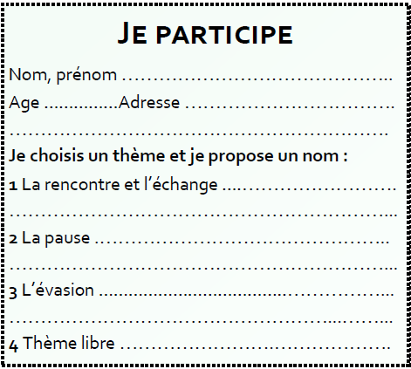
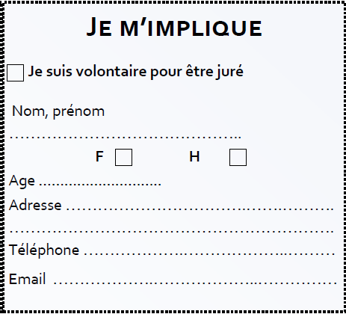
10 mai
Je participe :
A partir de 12 ans
Je propose un nom
En ligne sur le site de la mairie
En version papier à l’accueil de la médiathèque et de la mairie
Je m’implique :
A partir de 16 ans
Je suis volontaire pour être juré
Merci !

Slide 6

7 Juin Tirage au sort du Jury Citoyen 5 Seyssoises 5 Seyssois
Merci !

Slide 7


Slide 8
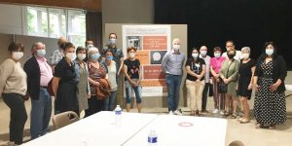
Retour sur la matinée du 12 Juin 1ère séance du Jury Citoyen
Merci !

Slide 9


Slide 10
05 juillet JE VOTE En ligne, En version papier
Astrolabe,
Perle de culture,
L’embellie;
La ruche,
La médiathèque du Binos,
La médiathèque des 4 chemins
Merci !

Slide 11


Slide 12
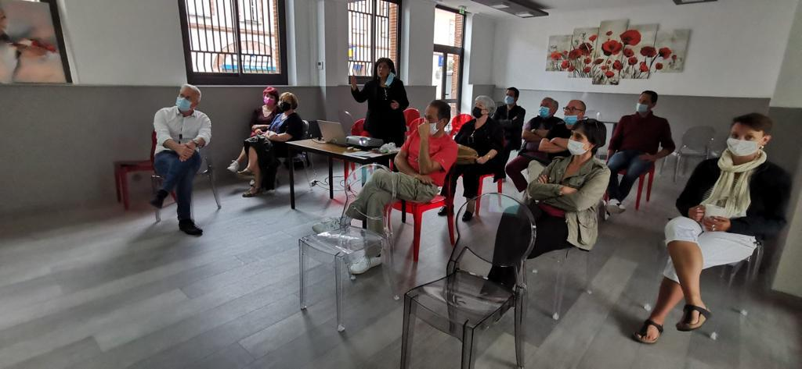
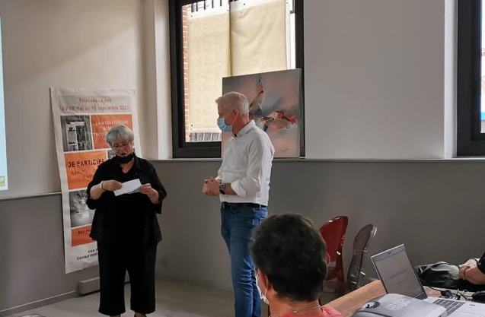
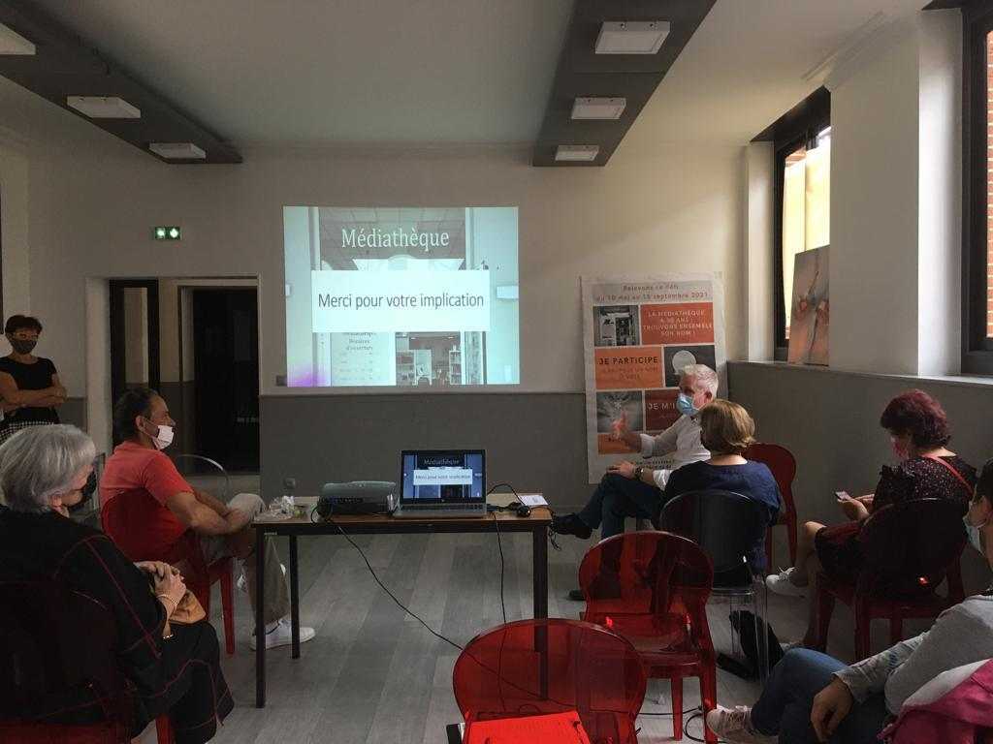
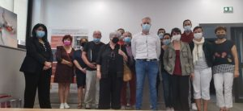
18 Septembre Retour 2ème séance du Jury Citoyen Le nom élu
Merci !

Slide 13
Pour rappel
105 propositions de noms
6 noms finalistes
Résultats :
623 votes

Slide 14
La répartition des votes

Slide 15

Nous comptons sur votre discrétion Rendez-vous le 9 octobre !

Slide 16

09 octobre Inauguration du nom durant la journée anniversaire LA RUCHE
Merci !

Slide 17
Décembre Evaluation : Jury Citoyen = Ambassadeur de la Démocratie Participative à Seysses
Merci !

Slide 18
Merci pour votre participation

